Slide 1

iTask：多功能轻型智能终端
应用软件课程设计 项目展示

Slide 2
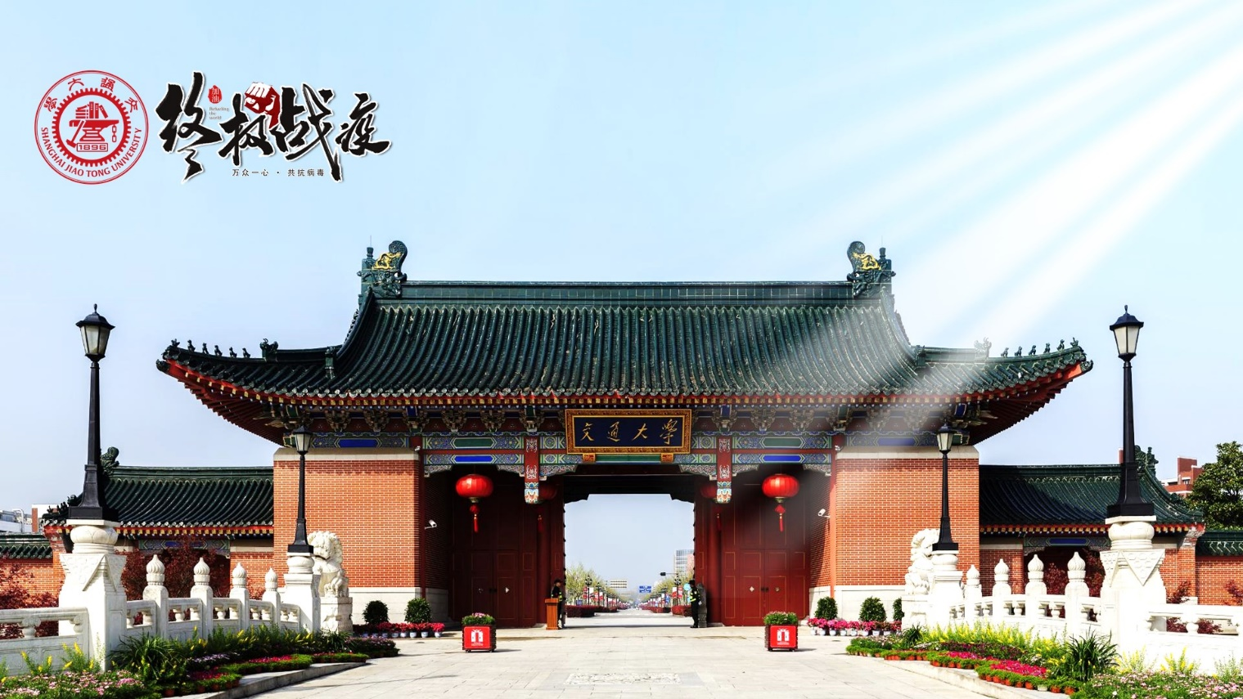
iTask 多功能轻型智能终端
小组成员：白玮琦 易红旭 黄鹏程
季嘉舟 叶鲁毅 陆心茹
2022年5月21日

Slide 3
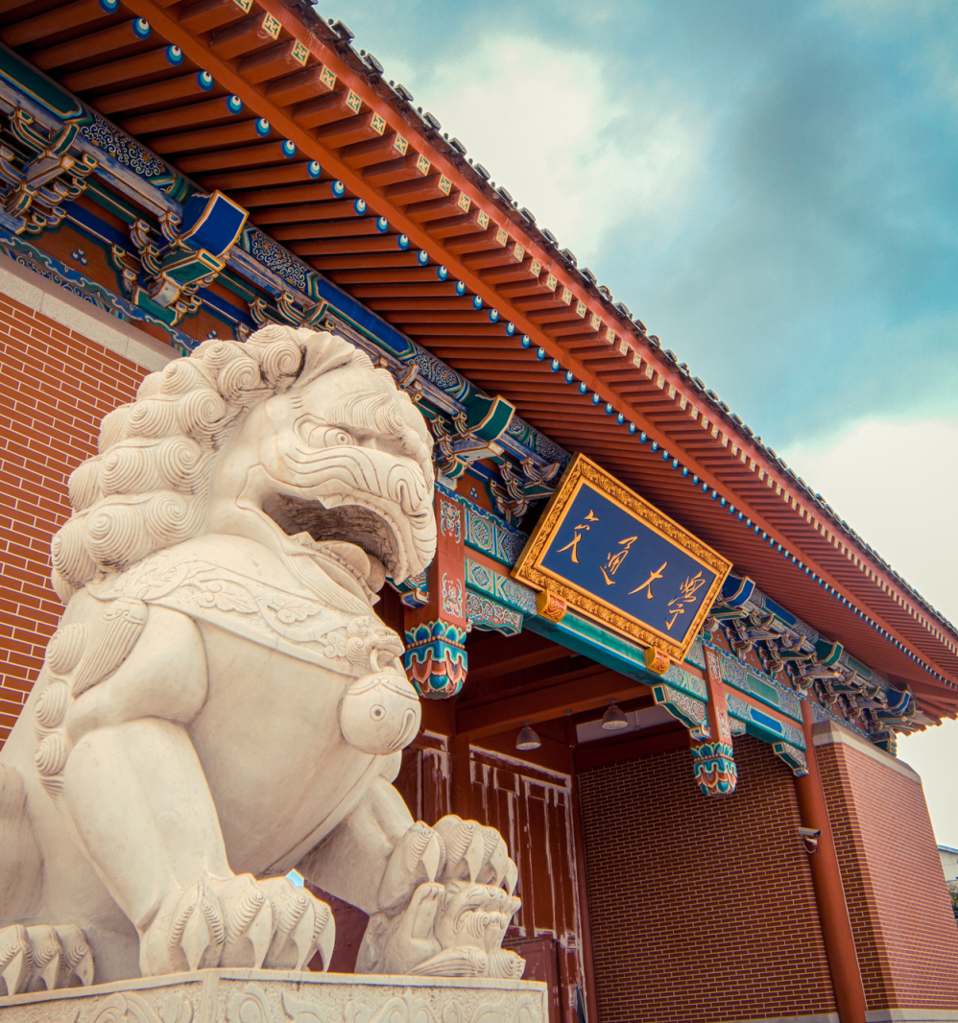
1
项目背景
2
开发流程
3
模块设计及展示
4
项目总结

Slide 4
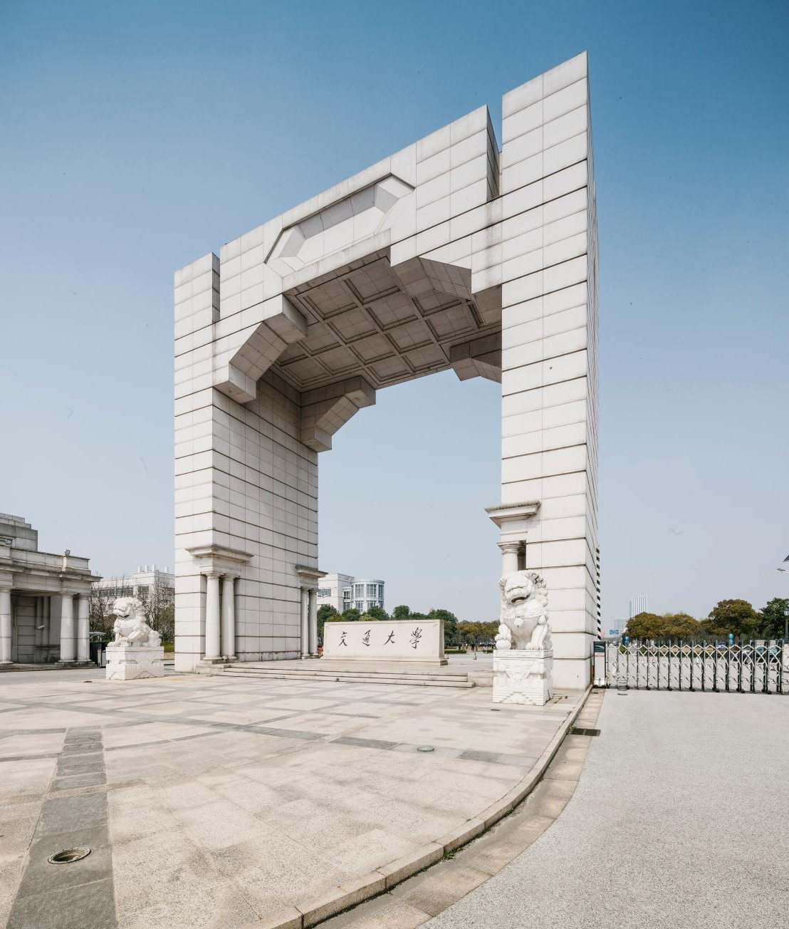
项目背景
01

Slide 5
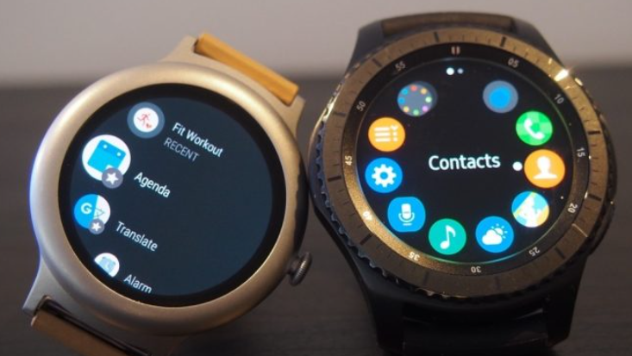
项目背景
嵌入式技术的发展
硬件→软件
用户个性化的需求
轻量级系统
应用软件课程设计 项目展示
Notes:
以前，嵌入式系统一直作为专用的计算机系统，是装置或设备的一部分，实现单个的，具体的功能。
但目前，随着芯片行业的蓬勃发展，尤其是SOC（系统级芯片）的广泛应用。
嵌入式设备可以以更低廉的价格，实现更多的工作，嵌入式整机的开发工作也从传统的硬件为主变为软件为主，可以说，嵌入式智能芯片是构成未来世界的“数字基因”
目前，我们打交道最多的嵌入式设备，就是一些智能穿戴设备，如手表手环等，这些设备往往使用更实惠的芯片，使用一些轻量级的操作系统，完成用户个性化的需求

Slide 6
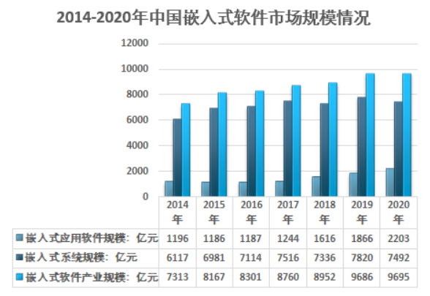
需求分析
我国嵌入式软件市场稳中向好，规模持续走高。
嵌入式操作系统百花齐放
研究和发展嵌入式系统及应用大有可为
应用软件课程设计 项目展示
Notes:
常见的嵌入式系统Vxwork、uC/OS、Linux等
市场激烈，有的公司直接魔改操作系统，如Windows CE，效率低，速度慢，一直没有良好的发展。开源的操作系统如uC/OS等更受开发者青睐，但是安全问题较为突出。
嵌入式操作系统市场并没有形成像手机、电脑系统市场那样，一家或几家独大的场面，研究和发展嵌入式系统大有可为

Slide 7

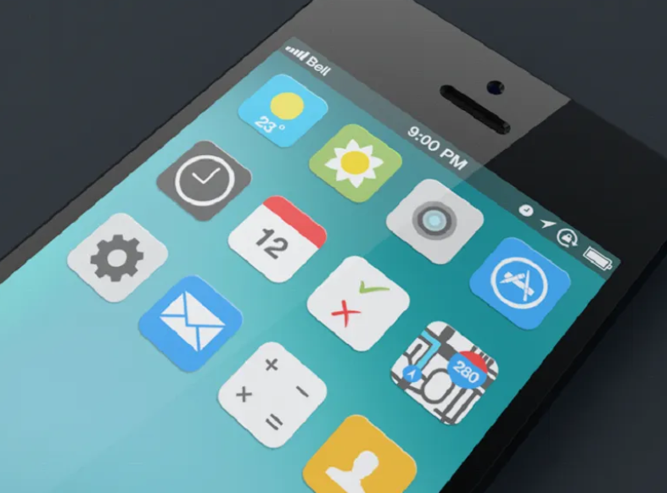

项目目标
应用软件课程设计 项目展示
Notes:
uC/OS-III是一个开源的实时操作系统，它可以移植到多种硬件平台，
在STM 32中移植uC/OS操作系统作为我们的开发平台
并以此为基础开发多种应用软件，最终实现一个个性化程度高、多功能的智能设备终端
另一方面，我们也希望能够从这次的项目中，完成一个基本的从硬件接口到应用实现的完整过程，具体学习到操作系统的各项功能

Slide 8
开发流程
02

Slide 9
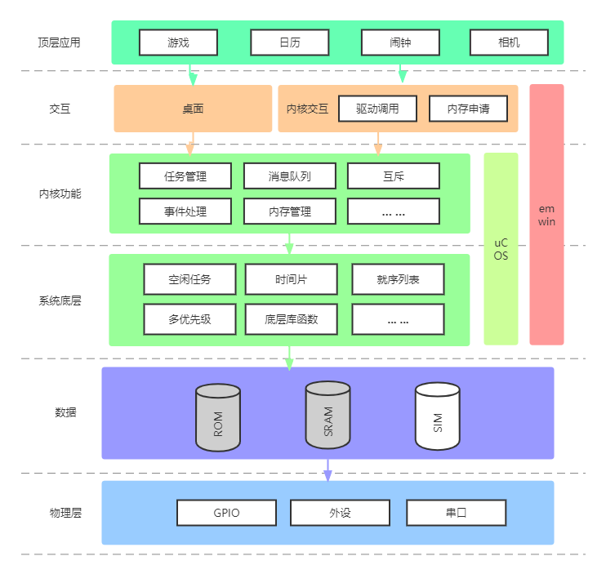
项目框架
应用软件课程设计 项目展示
Notes:
从底层到顶层

Slide 10
初期学习
主要学习内容：
STM32 开发
uC/OS操作系统
Emwin可视化框架
STM32寄存器
用STM32点灯
STM32写库
STM32的库开发
STM32各个组件的学习
uC/OS操作系统的架构
操作系统到嵌入式设备的移植
EmWin可视化框架
模拟开发
嵌入式系统上的开发
应用软件课程设计 项目展示
Notes:
因为项目主体庞大，一开始有点无从下手，大部分时间用在了学习上面

Slide 11
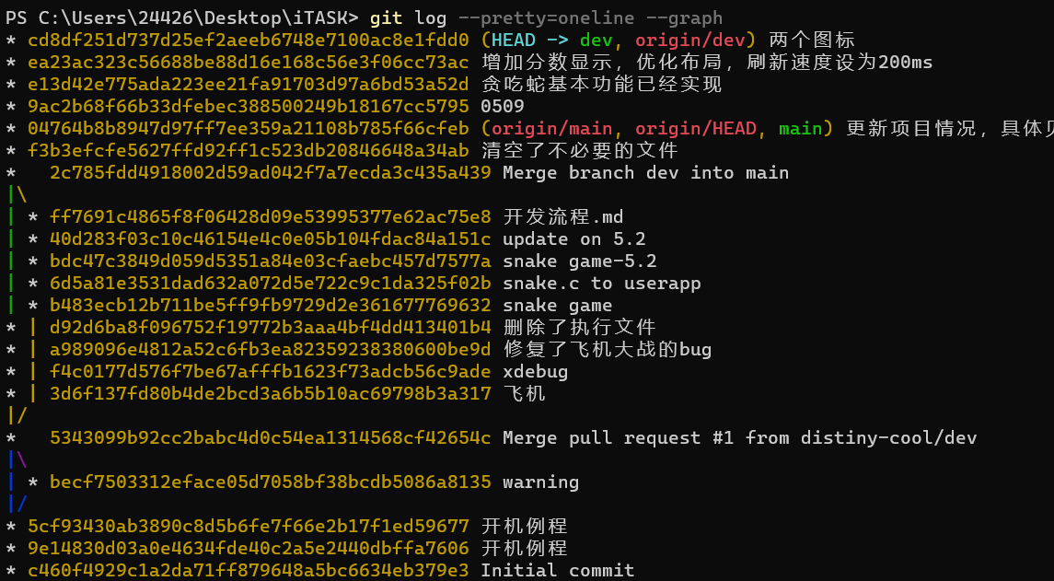
项目推进
应用软件课程设计 项目展示
Notes:
主要使用git对项目进行管理
两个分支，一个dev，一个main
开发阶段，每个成员将写好的代码push到dev分支上面，定期开会进行merge，合并到main分支上面

Slide 12
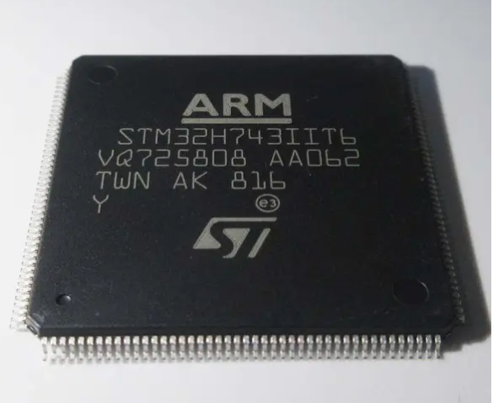
项目推进
uC/OS操作系统的移植
├─uC-CPU
│ └─ARM-Cortex-M3
│ └─RealView
├─uC-LIB
│ └─Ports
│ └─ARM-Cortex-M3
│ └─RealView
└─uCOS-III
├─Ports
│ └─ARM-Cortex-M3
│ └─Generic
│ └─RealView
└─Source
应用软件课程设计 项目展示
Notes:
项目的开发过程，我们主要是进行并行开发
首先，一方面，移植操作系统，作为我们项目的基础和平台

Slide 13
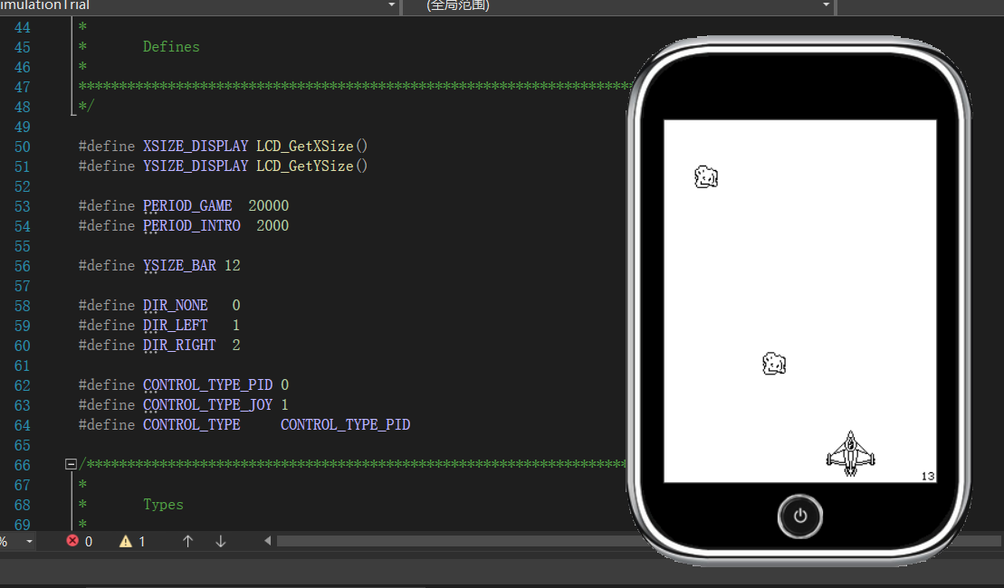
项目推进
Emwin模拟平台上的模拟和调试
应用软件课程设计 项目展示
Notes:
另一方面，我们发现可视化系统emwin可以在电脑上进行可视化界面的模拟和调试，这大大减少了硬件调试的时间

Slide 14

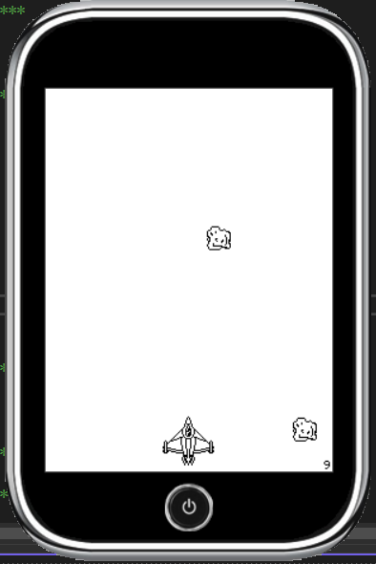






开发分支
嵌入式平台上的软件开发
放主界面图片
便签
游戏
--贪吃蛇
--飞机大战
桌面
日历
时钟
应用软件课程设计 项目展示
Notes:
在操作系统移植成功后，我们就开始分模块进行开发，主要包括以下内容
下面一部分，将由我们组的各个同学，分别讲解由他主导开发的部分功能。

Slide 15
模块设计及展示
03

Slide 16
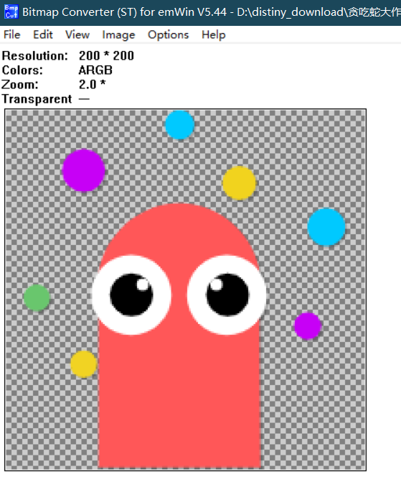
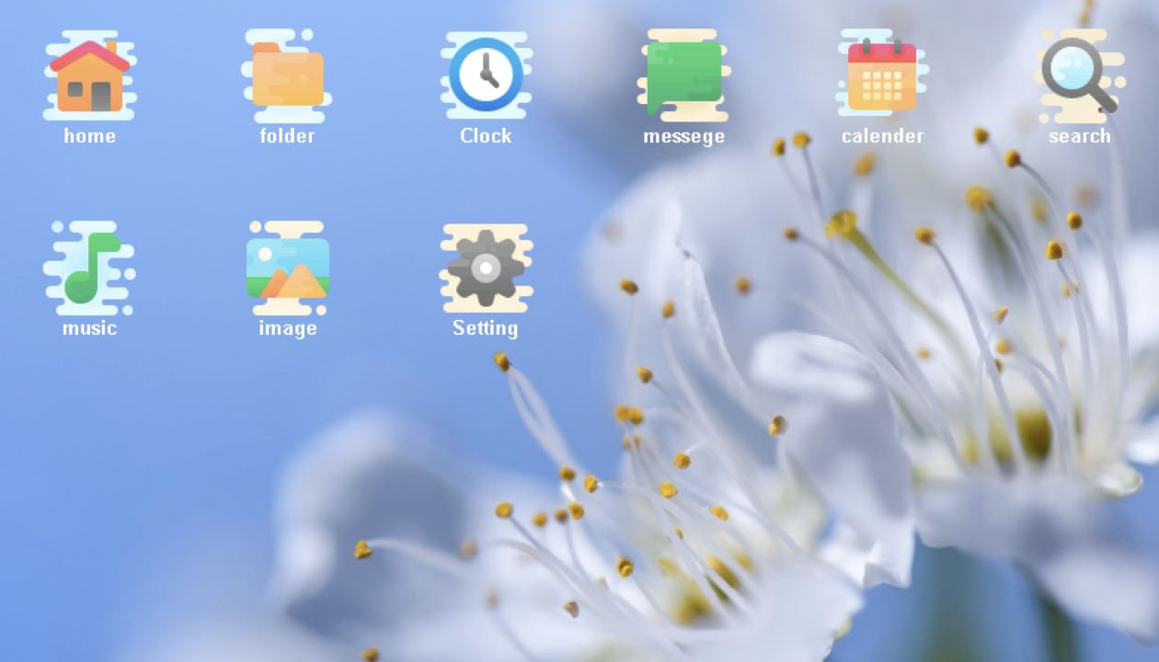
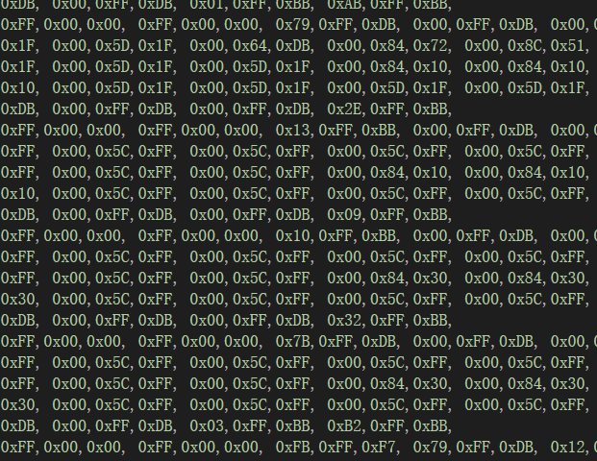
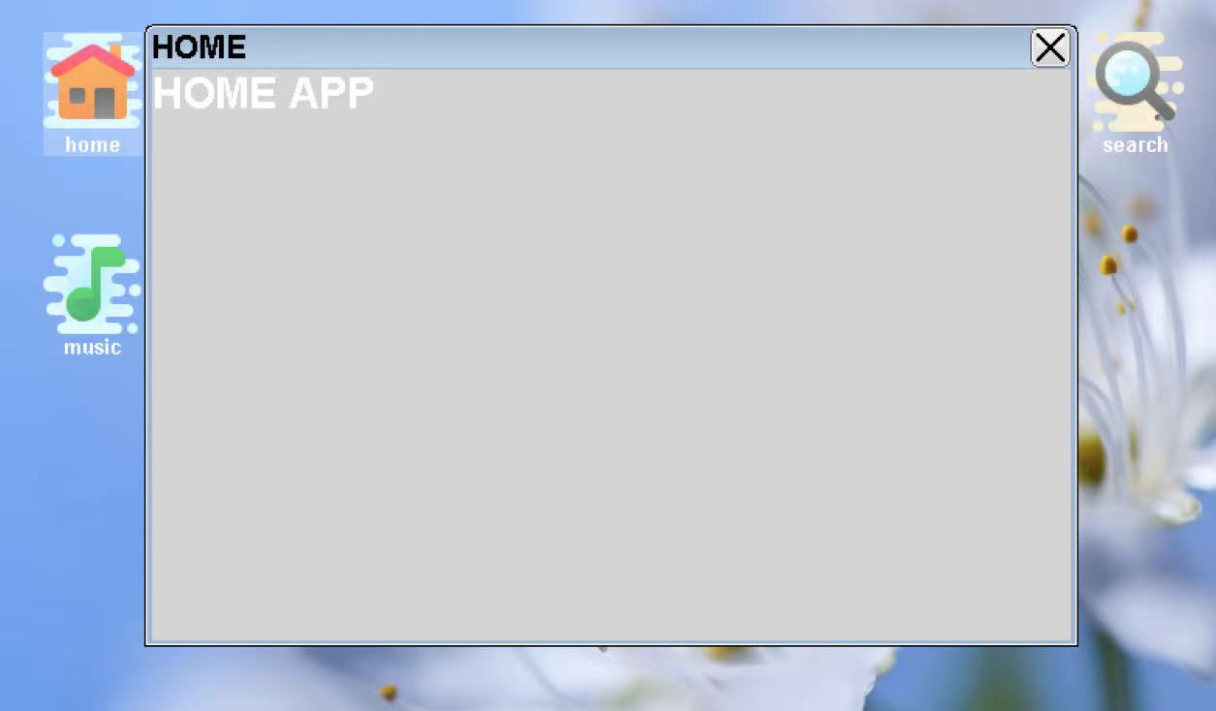
系统桌面
应用软件课程设计 项目展示
Notes:
生成图标位图，添加图标到桌面
添加点击事件，执行中断，创建新窗口并把移动函数头部指针到新的句柄，执行回调函数

Slide 17
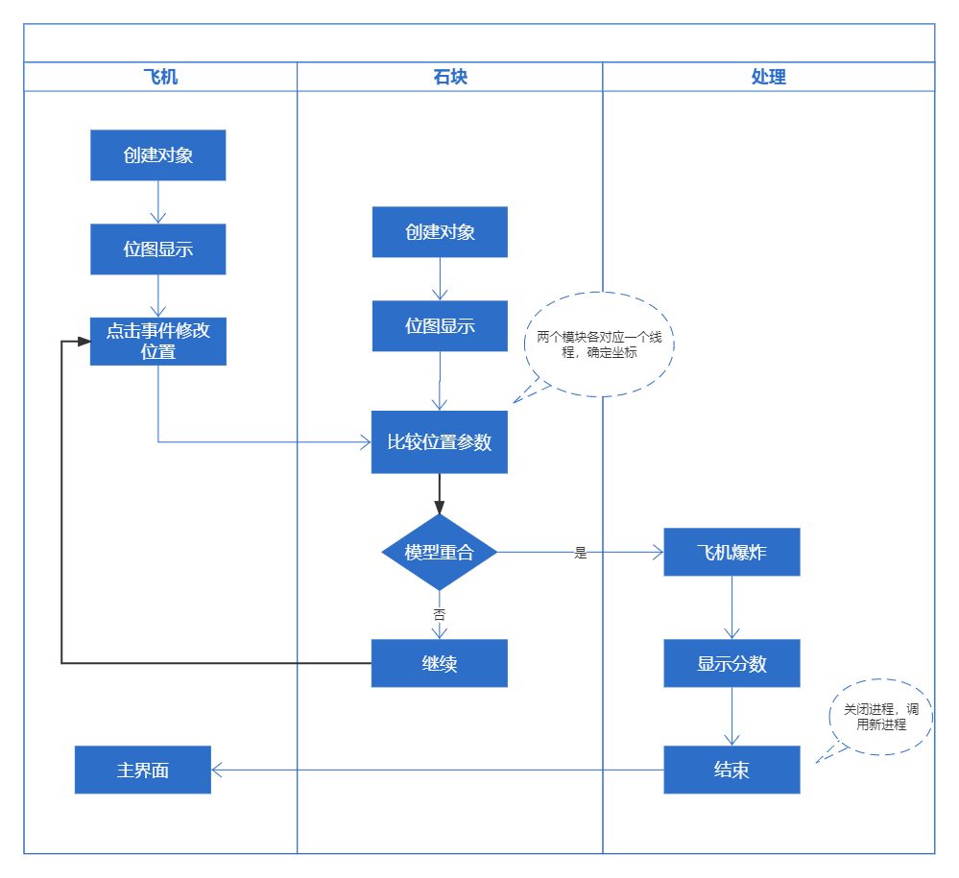
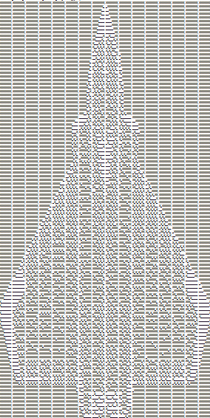
飞机大战
应用软件课程设计 项目展示
Notes:
飞机大战
大部分飞机图片均采用位图显示，占用内存小，而且有复古的感觉

Slide 18
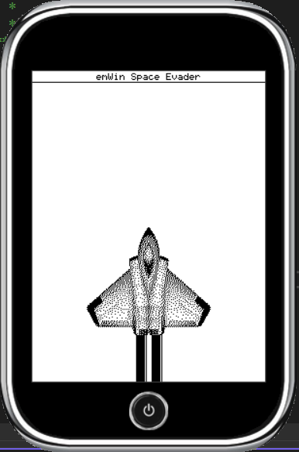
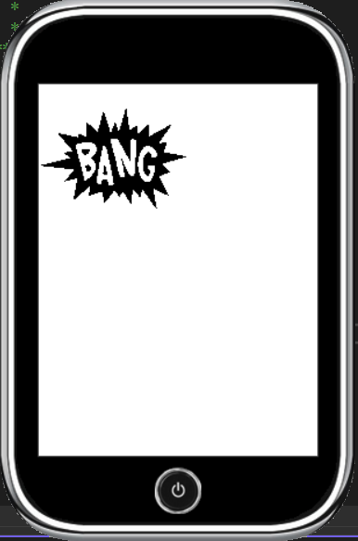
飞机大战
应用软件课程设计 项目展示

Slide 19
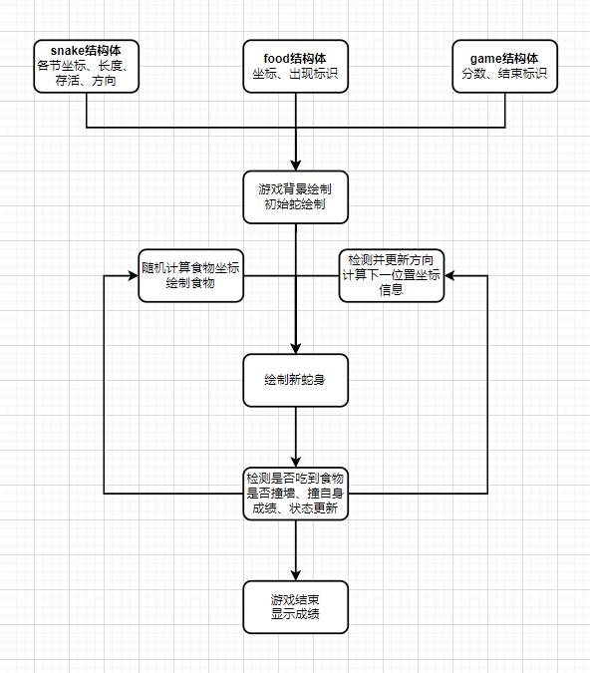
贪吃蛇
应用软件课程设计 项目展示
Notes:
贪吃蛇作为一款简单而不失趣味的经典游戏，作为学习项目还是比较合适的，我们利用ucos-iii系统平台进行游戏开发设计，成功在平台上开发出贪吃蛇游戏
游戏逻辑流程如图所示，首先对snake、目标食物、整个游戏进行属性结构体封装定义，包括位置坐标、方向、分数等属性
然后在系统上进行游戏界面绘制，采用简洁干净的白底作为游戏背景，随后绘制初始蛇身，随机得到食物横纵坐标并绘制在屏幕，在不断进行屏幕刷新绘制的同时也检测用户按压指令，更新蛇身行进方向，绘制新蛇身，并保持食物吃下与否、是否发生碰撞的检测，整个流程不断进行
游戏结束后显示提示、打印成绩，完成游戏

Slide 20
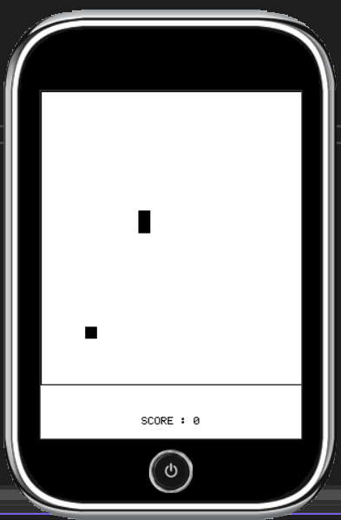
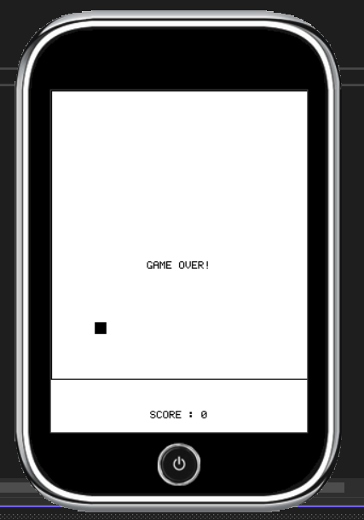
贪吃蛇
应用软件课程设计 项目展示
Notes:
这是emwin仿真测试结果图，整体运行顺畅，玩家指令读入也没问题，在实际硬件设备上运行也没问题，

Slide 21
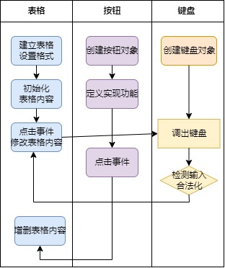
便签
需求
记录各种事务
记录重要性
记录截止日期
便于查阅和修改
设计目标
基于STM32开发板和Emwin可视化框架
实现添加和删除事项的功能
支持文字输入修改
应用软件课程设计 项目展示

Slide 22
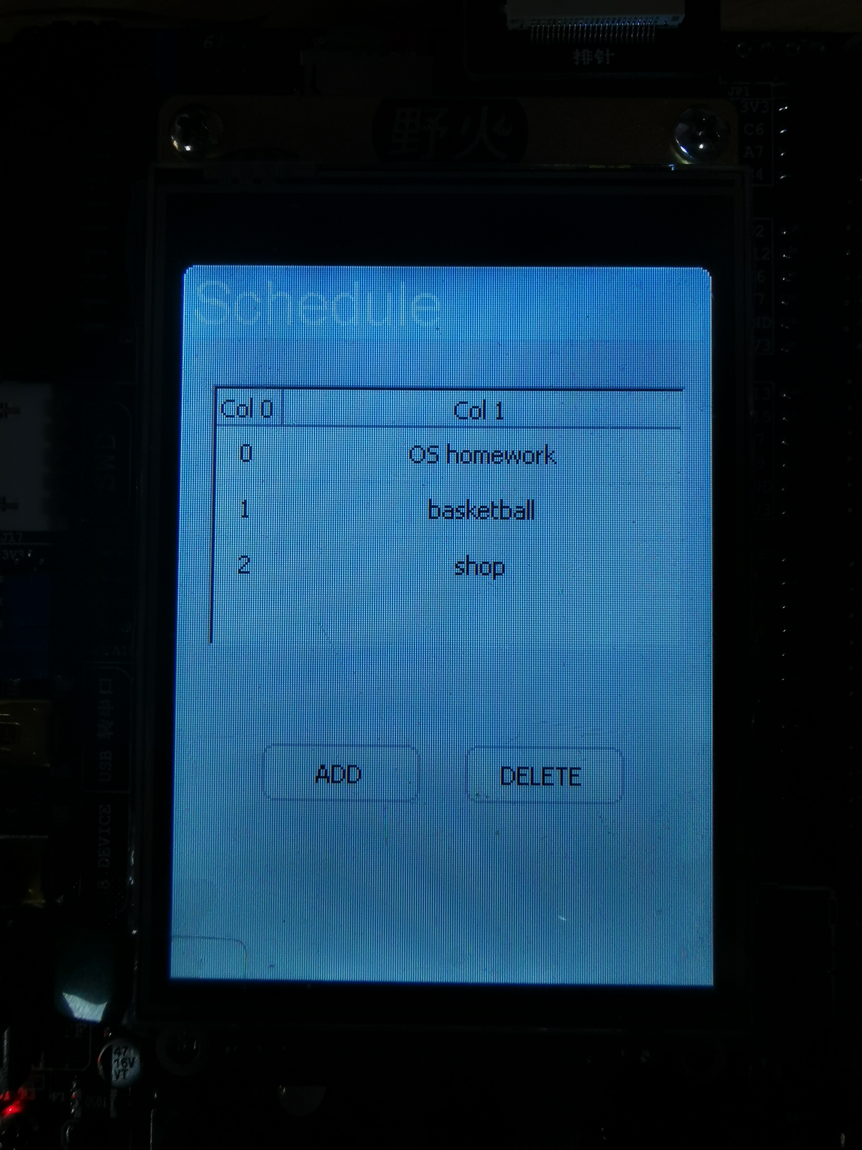
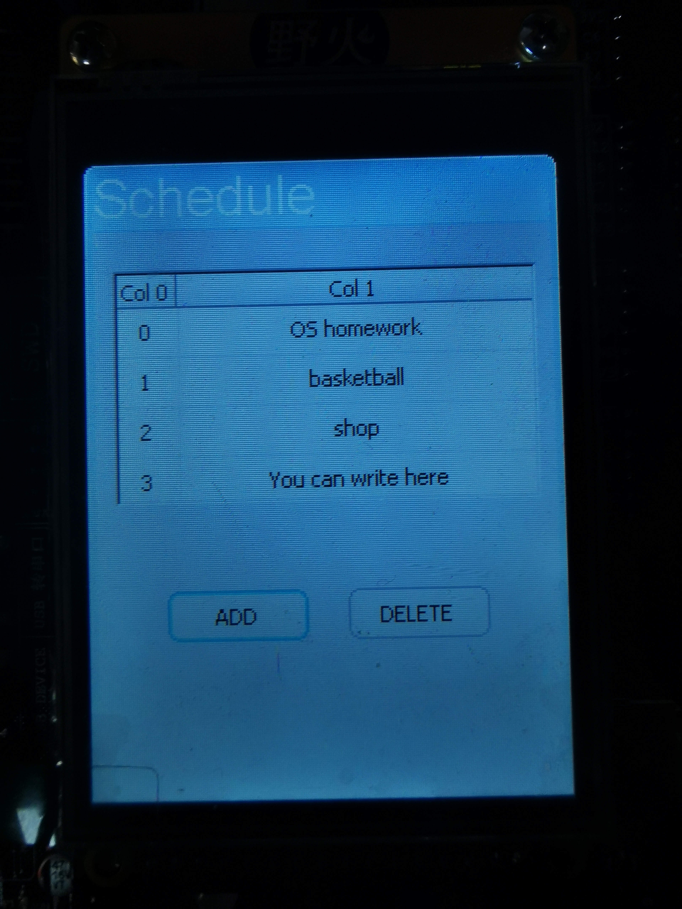
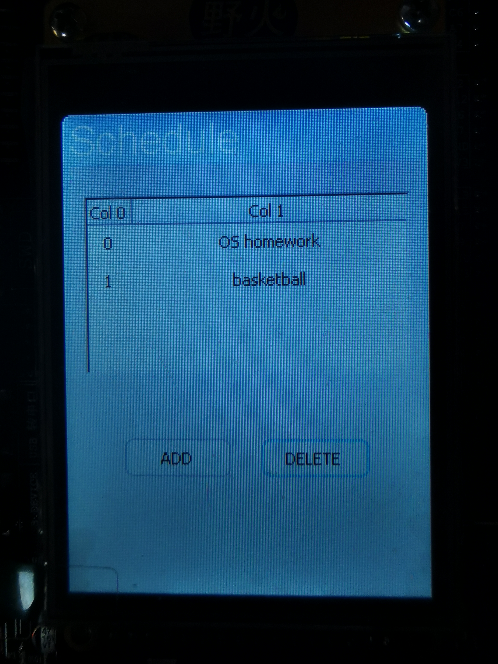
便签
应用软件课程设计 项目展示

Slide 23
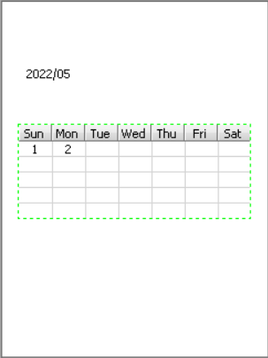
日历
需求
实现农历、节气等信息
查阅过去或未来某天的有关信息
要求具有实用性和便利性
具体实现
支持从1900年到2099年的农历查询和2000年到2050年的节气查询
附属函数为公农历转换和24节气标注
计算甲子年份
应用软件课程设计 项目展示

Slide 24
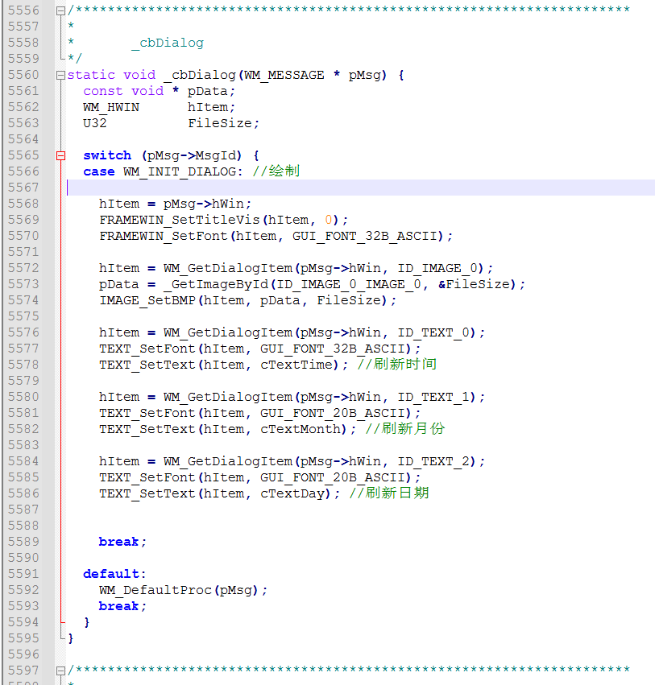
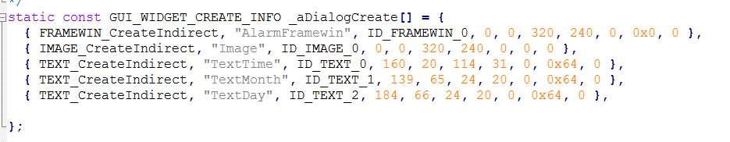
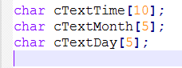
时钟
软件工具: GUIBuilder.exe BmpCvtST.exe
MDK5
VS 2019
主要代码设计：
1.增加显示时间字符串,文本框
2.修改回调函数,添加文本刷新,将存储时间的字符串内容输出.
应用软件课程设计 项目展示

Slide 25
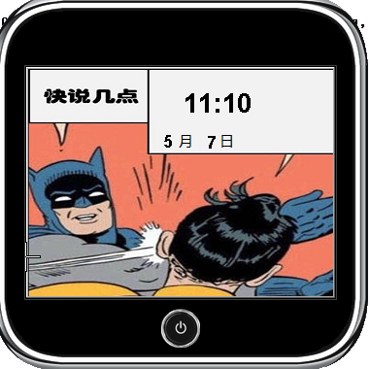
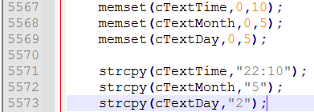
时钟
该界面显示时间可根据如下方式调整；也可将实时时钟的数值转换为字符串后,再通过拷贝函数传递至存储字符串数组.
应用软件课程设计 项目展示

Slide 26
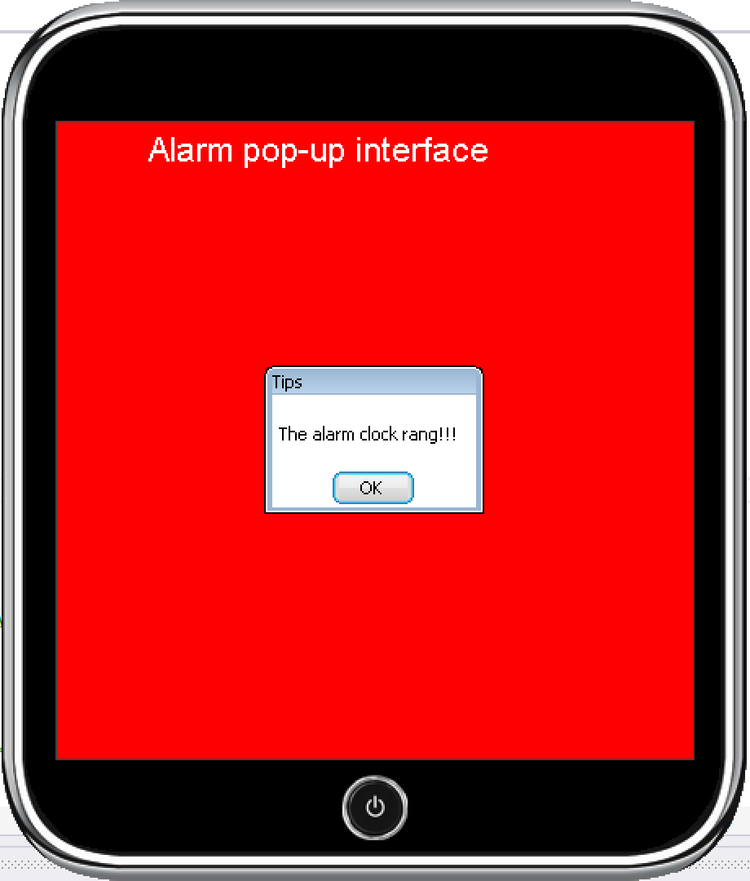
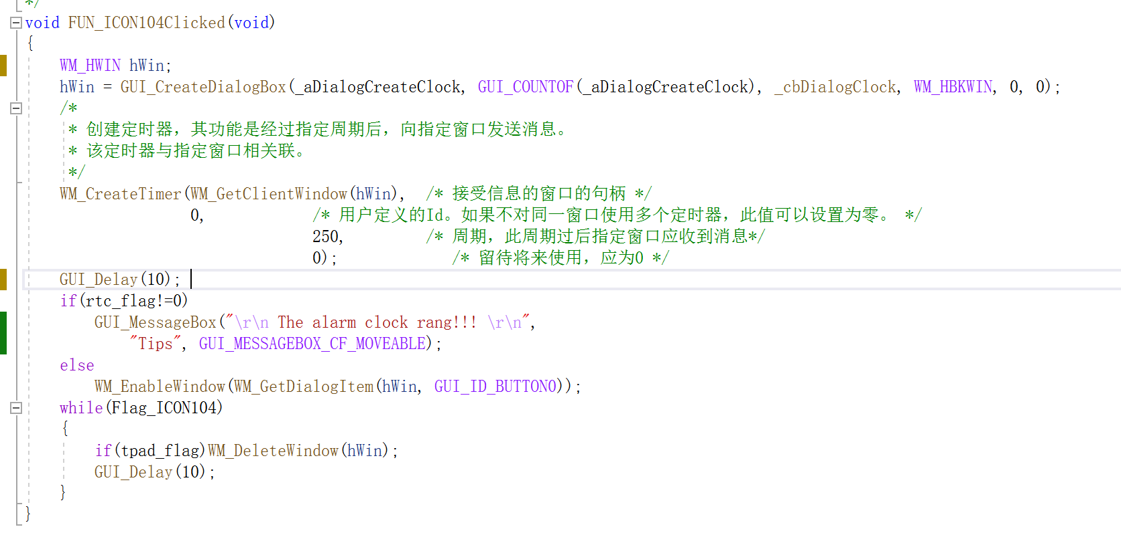
闹钟
该界面通过创建定时器，其功能是经过指定周期后，向指定窗口发送消息。
发送消息："\r\n The alarm clock rang!!! \r\n"//闹钟响了
应用软件课程设计 项目展示

Slide 27
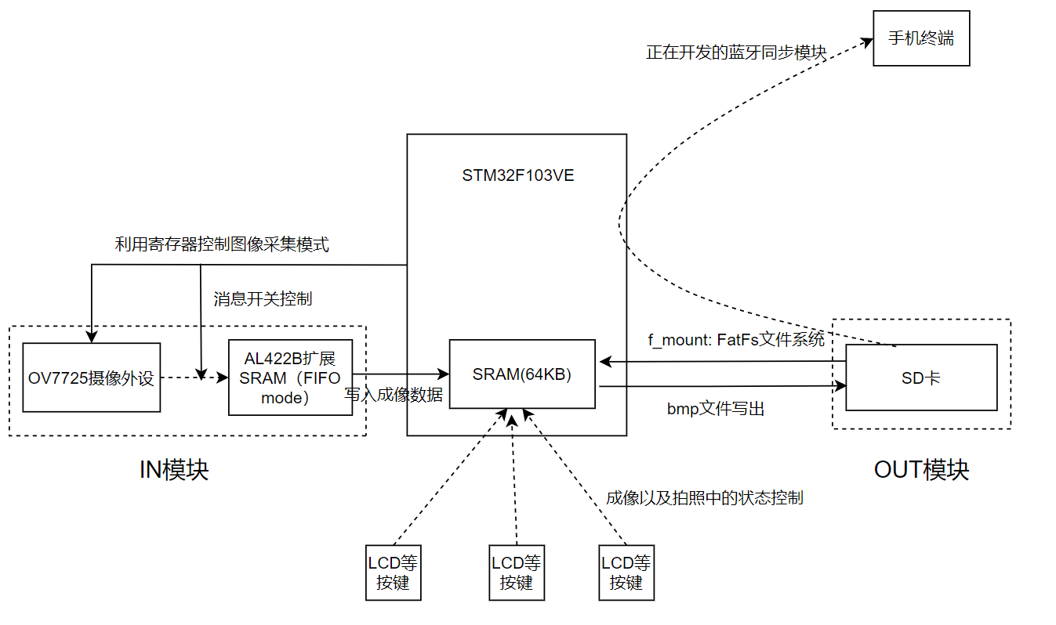
照相机 - 整体逻辑
我们从数据的流动来看，可以把照相机模块的开发分为数据的流入的处理[in]以及数据的流出[out]的处理
应用软件课程设计 项目展示
Notes:
与基于emWin开发的其他的具有较好的顶层封装的应用开发不同，照相机需要单独的一套采集和显示的驱动逻辑，并且受限于STM32的64KB的SRAM内存空间，从而导致很多开发的方法都是不可行的；当然这也再次体现了嵌入式系统的特点：轻量但使用场景受限，并且得时刻注重内存空间上的分配。由于细节驱动上的繁琐，我们将阐述照相机开发的驱动逻辑。
我们考虑数据的流向：in 和 out
在IN模块的开发上，我们使用STM32板上的寄存器控制OV7725的摄像外设的采样模式，比如光照度等参数；利用AL422B作为扩展的SRAM来存储OV7725外设采样到的一帧图片，然后以FIFO的方式读入AL422B的数据
在OUT模块上，主要是利用移植的文件系统FatFs来管理SD卡，再利用高层封装的I.O函数按照bmp的格式写出当前LCD屏幕上的图像

Slide 28
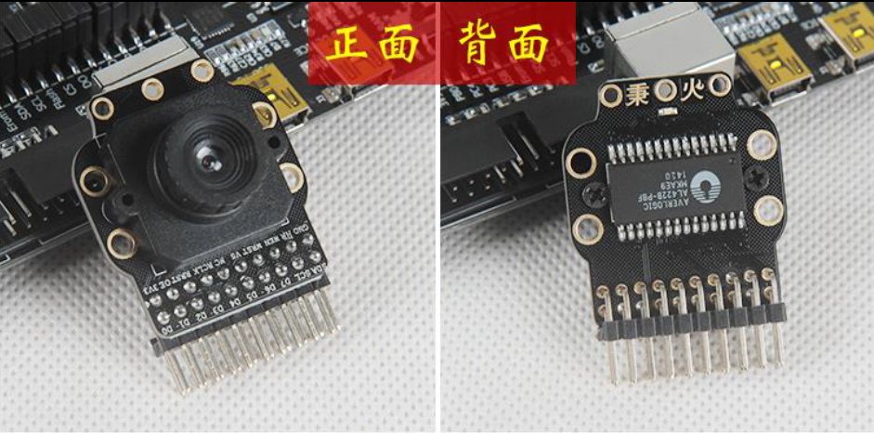
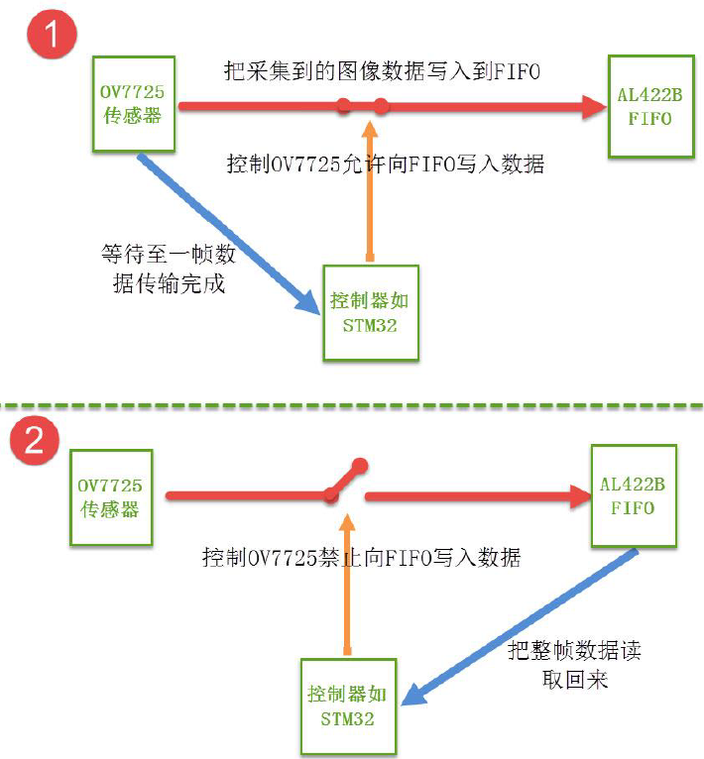
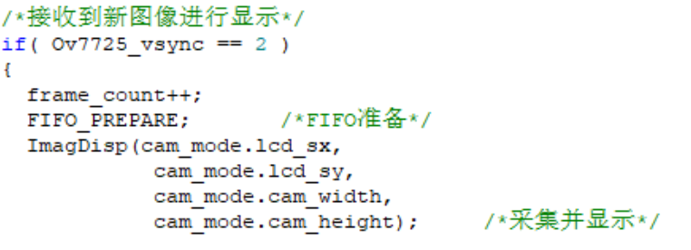
照相机 - 采集和显示[in]
OV7725和STM32的时钟频率不同如何调节？（生产者消费者问题）
一张240*320的图片的大小大于STM32的内存大小（64KB），如何采集和显示？
Fig：摄像机外设
Fig：通信同步方法
应用软件课程设计 项目展示
Notes:
OV7725摄像机驱动：作为感光元件，修改相应的寄存器，从而对外界数据进行定制化地采集；当一帧图片传输完成后，其对应的寄存器上存在一个跳变的信号供STM32检测
AL422B FIFO：作为扩张的SRAM的缓冲（可以存储一帧240*320图片）
Q1：OV7725和STM32数据的同步问题
A 首先底层驱动通过寄存器来控制相应的读偏移以及写偏移
B 使用上图的方法，通过切断联系，防止OV7725在STM32读取之中写入数据，保证数据的可靠性
Q2: 修改OV7725对应寄存器更改其数据采集的模式和方法（容易在最基础的照相机上扩张，从而调节亮度模式之类）
利用”扩张SRAM”— AL422B（FIFO的读写方式）来对一帧图像进行读写，从而完成数据采集，我们再调用LCD显示的驱动函数，即可完成LCD显示

Slide 29
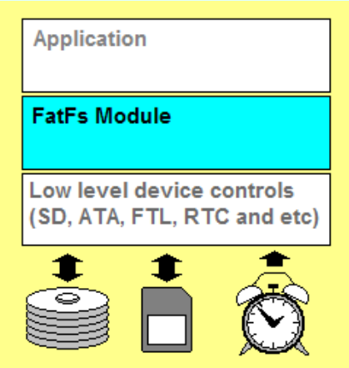
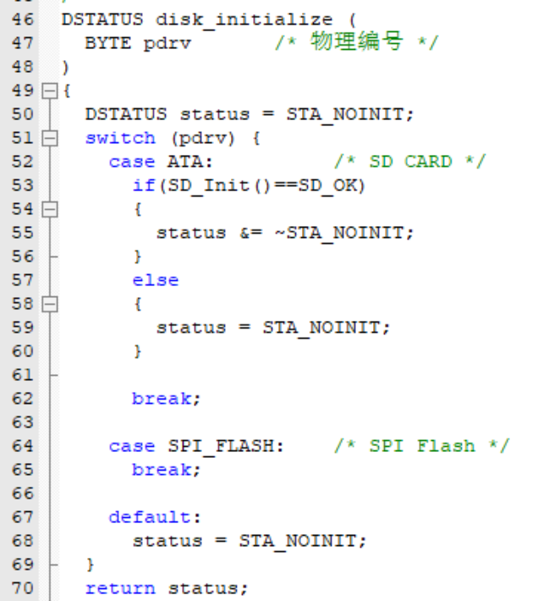
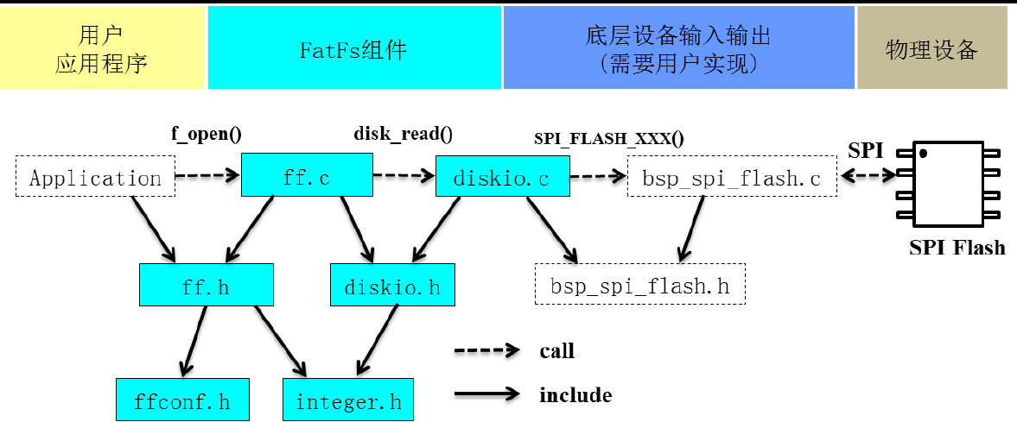
照相机 – 文件系统移植[out]
能否使用Unix下典型的文件I/O函数，例如f_open, f_close, f_write, f_read等控制外存？
STM32如何有效管理外存？例如本次使用的SD卡
移植文件系统需要的一般需要的硬件驱动编写工作
Fig: FatFs的分层视图
Fig: FatFs的分层调用
应用软件课程设计 项目展示
Notes:
Q1：
与普通的C语言下的I/O的f_read、fopen不同，由于STM32不能使用这些调用；并自身并没有文件系统，但是管理外加的存储，如果外存本身没有文件系统，那么我们难以管理存储的具体位置，也较难管理不连续存储等问题，故这里我们需要文件系统，在经过文件系统的移植后，我们在f_mount挂载相应的存储设备后即可调用常规的C语言下的Unix类型的I/O函数
Q2：我们应该选择怎样的文件系统？
FatFs的好处在于占用内存小且可以裁剪让我们选择适当的功能，适用于STM32类似的小型嵌入式设备，加载到执行内存上的文件系统对象约占4KB
Q3：一般文件系统移植需要完成的工作
编写底层的驱动，因为作为底层的驱动，嵌入式与不同的外存通信具有不同的通信协议，我们需要编写诸如disk_state, disk_read类似的底层驱动函数（定义在diskio.c中)，以disk_initilize为例，例如这个为了挂载SD卡环境下，我们需要实现与SD卡通信的相关驱动
插入图片：FatFs作为文件系统的抽象

Slide 30
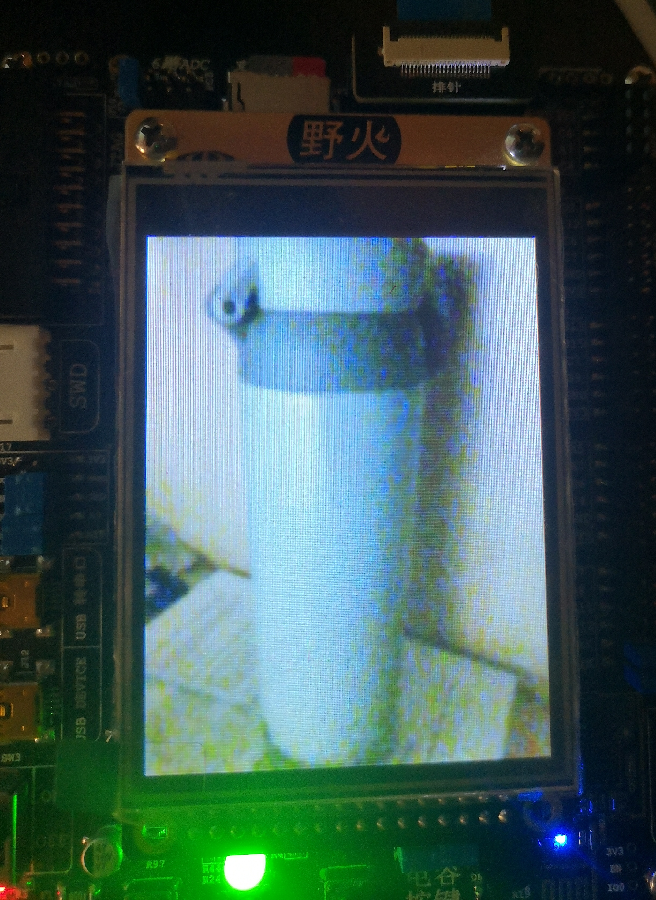
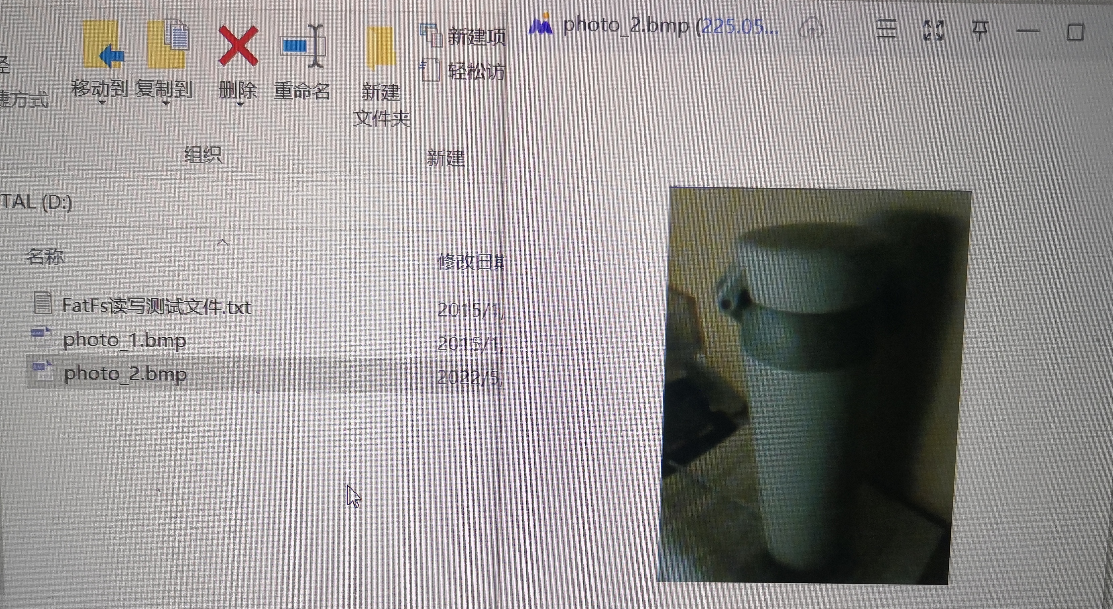
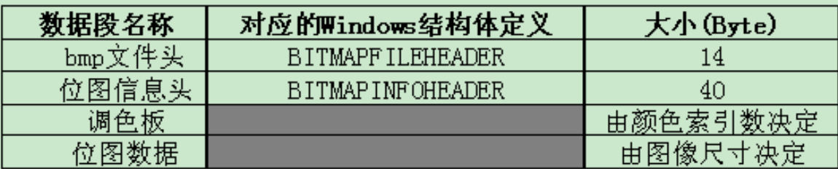
照相机 – 写入bmp文件[out]
好消息：我们已经可以调用f_open, f_write等高抽象接口向SD卡中写入文件了！
如何将输入的数据流（像素点流）输出到bmp文件？
STM32的SRAM中无法存储一张图片，如何写入写入到文件系统中？
bmp格式的文件应该以怎样的格式写入？
Fig: 摄像头中的水杯
Fig: bmp的文件格式
To be continued: 正在调试还未完成的工作 通过蓝牙驱动和手机的连接，从而完成照片上的同步
应用软件课程设计 项目展示
Notes:
Q1：Q2：类似前面的方法，一个一个地输出
锁定当前的屏幕，然后通过读取LCD屏幕的RGB565的驱动调用来得到相应的颜色的像素值，并利用临时变量存储，再利用f_write调用即可输出
Q3：bmp的消息格式，显然我们按照标准的bmp文件的格式写入相应的比特流即可
bmp文件头(bmp file header)：提供文件的平台、格式、大小等信息
位图信息头(bitmap information)：提供图像数据的尺寸、位平面数、压缩方式、颜色索引等信息调色板(color palette)：可选，如使用索引来表示图像，调色板就是索引与其对应的颜色的映射表（我们这里是BGR565转化为BGR88，即24位不使用调色版，而不断输入bgr的值）（调色版对应于对应于色彩数较少的情况，例如常用的256色）
位图数据(bitmap data)：若有调色版则输入对应的映射值；否则循环输入bgr的值
BGR565：LCD屏采用的是BGR565，ILI9341_Read_Data ()调用
插入：正在摄影中的水杯，bmp文件的格式，电脑上打开的bmp文件—拍摄得到的水杯

Slide 31
项目总结
04

Slide 32
成果总结
uC/OS操作系统
的移植与改写
硬件设备的
利用与交互
1
2
4
3
多功能轻型
智能终端
顶层软件的
开发与移植
应用软件课程设计 项目展示
Notes:
以上是我们预期的想要完成的内容，最后简单说一下我们项目的完成情况
首先完成了移植工作，本来计划对操作系统进行部分优化，如增加CPU利用率检测等，但由于时间紧张，后续将会进行完善
受限于硬件资源有限，硬件设备的交互我们主要利用了摄像机和板子上的信号灯
在此基础上，我们开发了六个有趣实用的顶层软件
实现了一个多功能轻型智能终端

Slide 33
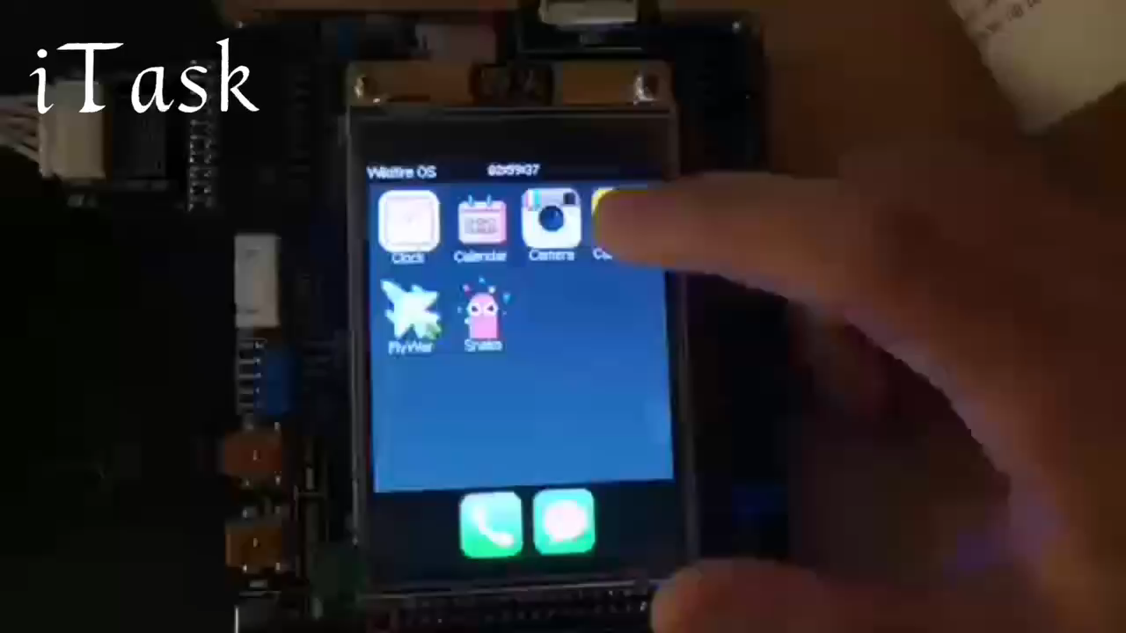
成果展示
应用软件课程设计 项目展示

Slide 34
感谢聆听
共克时艰

